Slide 1

PLANTILLES · FORMAT 9:16
REELS,
ENTRENADOR,
SÈNIOR B,
EVENT
Duplica la plantilla que necessitis i canvia foto, etiqueta i títol. Els fons artístics (pissarra, humo, cognom gegant) es completen amb el retall del/de la protagonista sense fons.
CB GRUP BARNA · EL CLOT

Slide 2
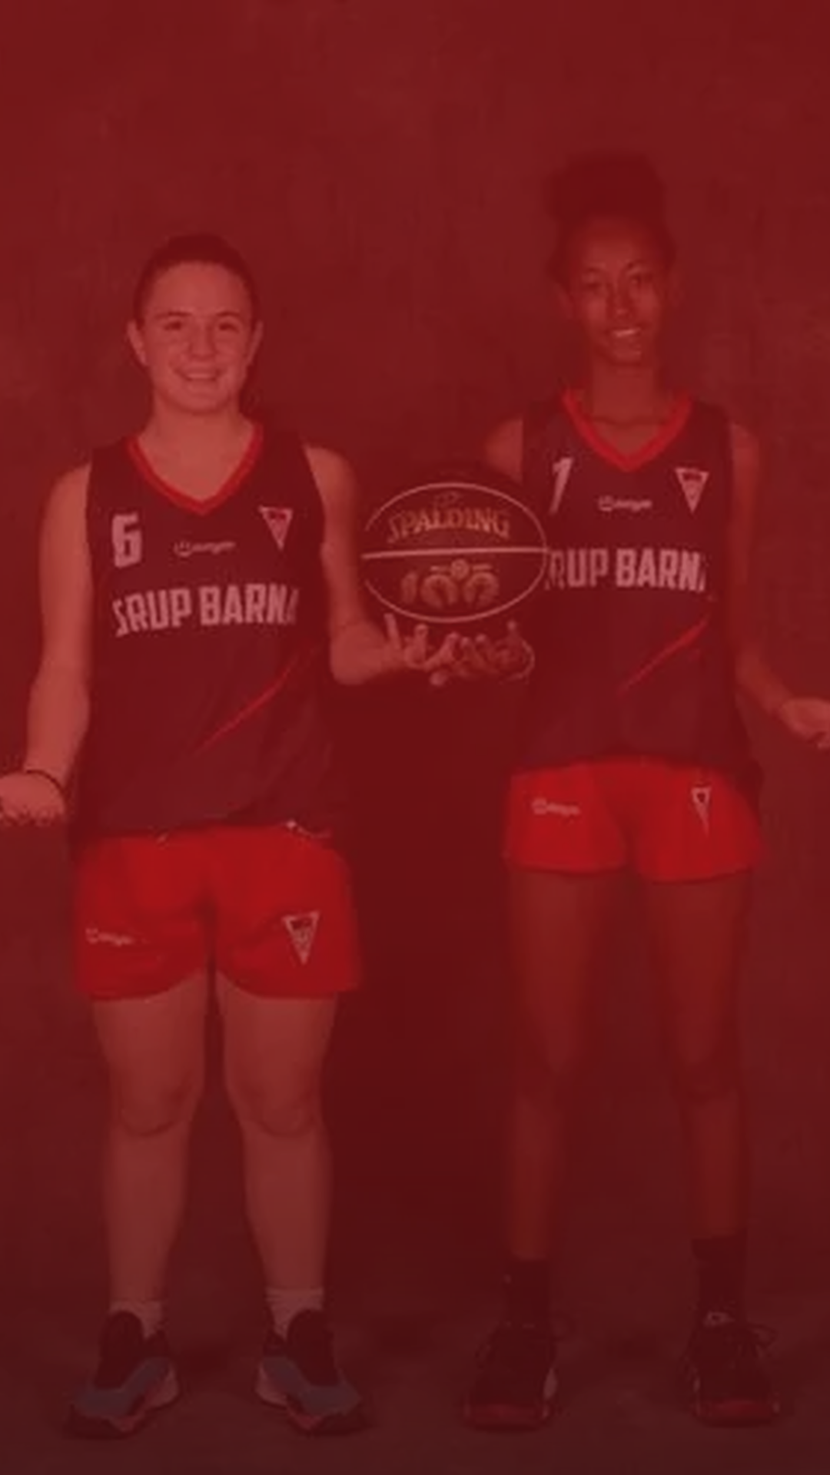
DUES ESTRELLES.
MUNDIAL 2026
SUBCAMPIONES I CAMPIONS DEL MÓN
FELICITATS
A ELLES,
I A ELLS!
DOBLE HISTÒRIA AL MUNDIAL.
CB GRUP BARNA · EL CLOT

Slide 3
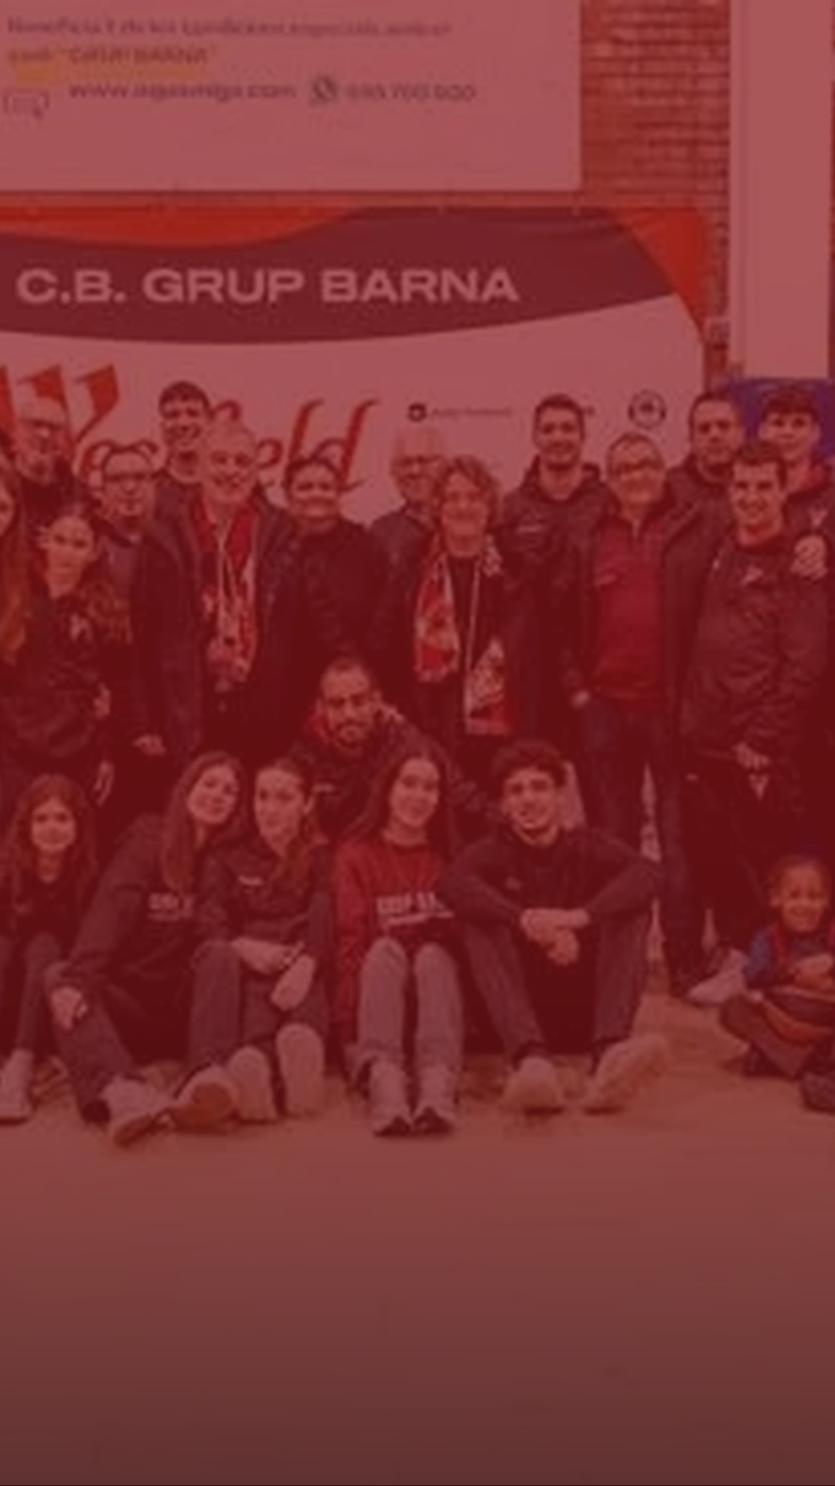
JA LA CONEIXEU.
CAP. 01
UNA RENOVACIÓ QUE PUJA DE NIVELL
ENDEVINA
QUI RENOVA
I PUJA A
SUPERCOPA.
CB GRUP BARNA · EL CLOT

Slide 4
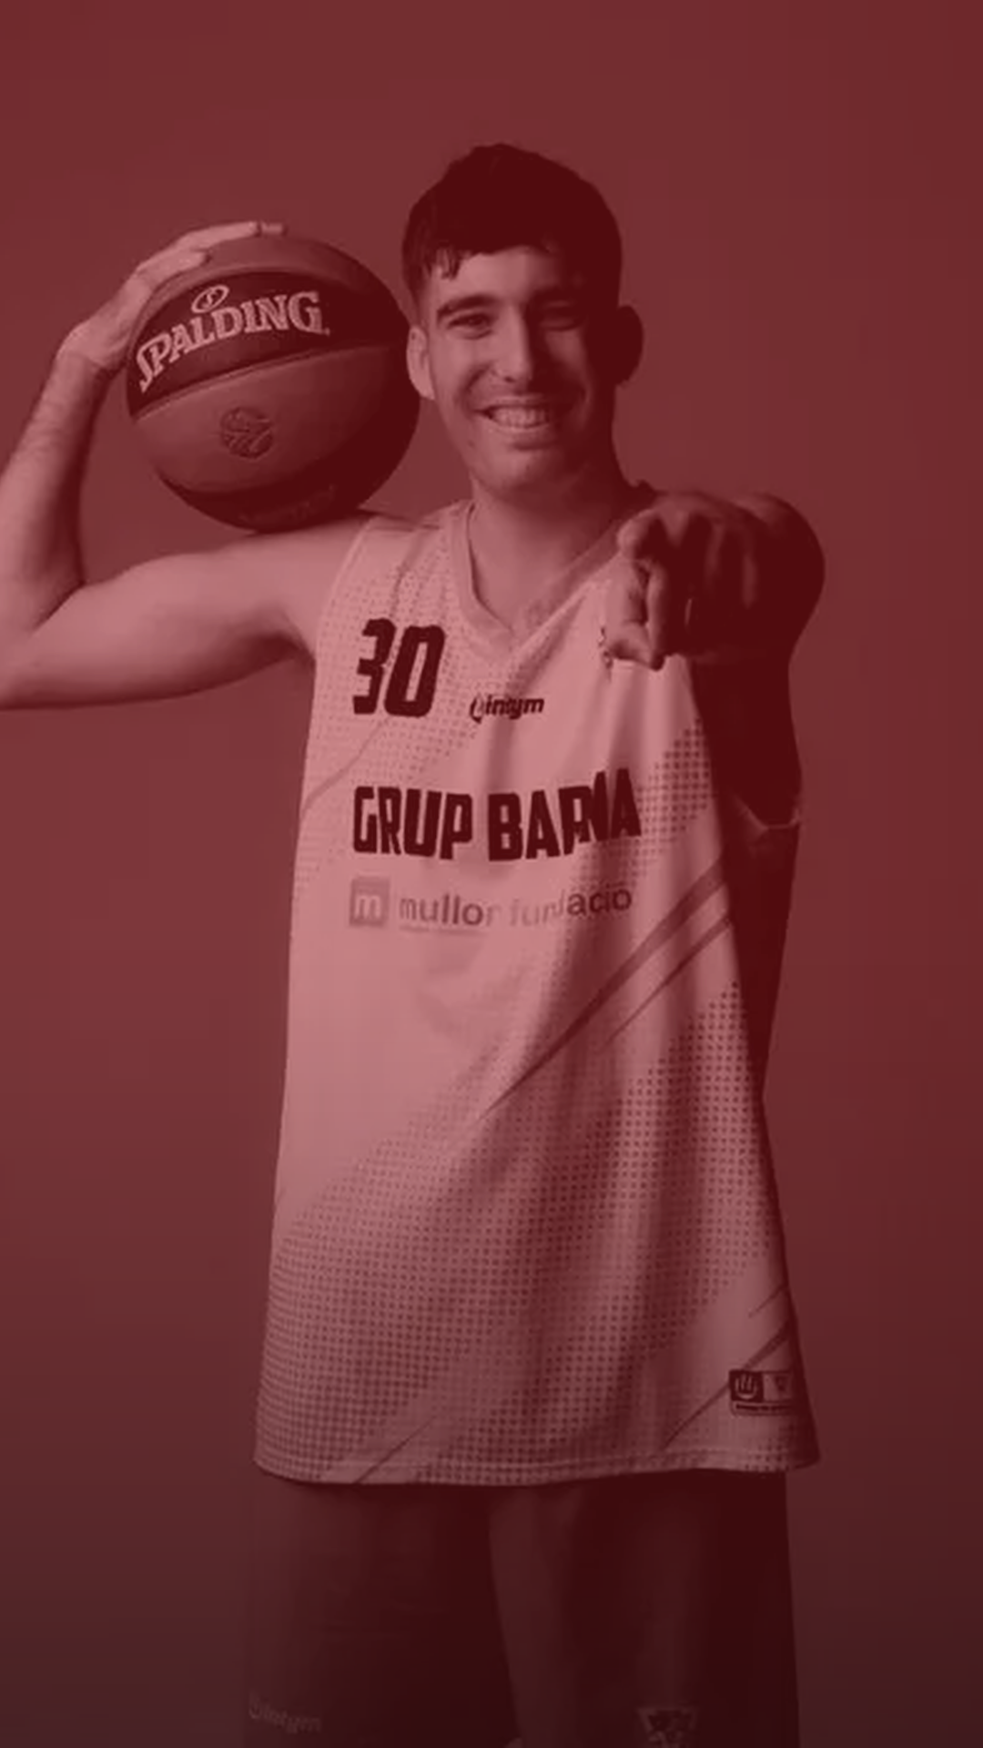
EL BATEC DEL CLOT.
CAP. 01
SÈRIE · LA GENT DE CASA
PARTITS,
JUGADES,
CADA DIA.
AQUÍ, TAMBÉ.
CB GRUP BARNA · EL CLOT

Slide 5

RENOVACIÓ
TEMPORADA 2026 · 2027
▶ Retall entrenador/a (PNG sense fons)
PLAYBOOK · 26·27
NORA SERRA
ENTRENADORA · PMBM · PREMINI FEMENÍ
CB GRUP BARNA · EL CERVELL DEL JOC · #somclot

Slide 6

RENOVACIÓ
TEMPORADA 2026 · 2027
▶ Retall entrenador/a (PNG sense fons)
PLAYBOOK · 2027
JORDI VIVES
COORDINADOR CISTELLA PETITA
CONTINUEM JUNTS

Slide 7
ALEGRE
▶ Retall jugador/a (PNG sense fons) DAVANT del cognom
David Alegre
renovació.
SÈNIOR B · PRIMERA TERRITORIAL · TEMPORADA 26·27

Slide 8

MARTÍNEZ
▶ Retall jugadora (PNG sense fons) DAVANT del cognom
Júlia Martínez
renovació.
SÈNIOR B FEMENÍ · TEMPORADA 26·27

Slide 9

SUPERCOPA
FEMENINA
▶ Retall jugadora (PNG sense fons)
GRUP BARNA
LA NOSTRA FORÇA.
EL NOSTRE
ORIGEN.
TEMPORADA 2026

Slide 10

▶ Substitueix el fons per la FOTO del fitxatge (retall a sang, mirada a càmera, llum lateral)
MARTIN
ÉS BARNA
BENVINGUT AL CLOT · NOU FITXATGE · TEMPORADA 26·27

